Slide 1
ТАБЛИЦЫ И ДИАГРАММЫ
СОСТАВЛЕНИЕ ТАБЛИЦ.
Метапредмет – Знак

Slide 2
Как составлять таблицы
Часто приходится не только пользоваться готовыми таблицами, но и составлять их самим.
Определи свою цель на уроке.
целеполагание

Slide 3
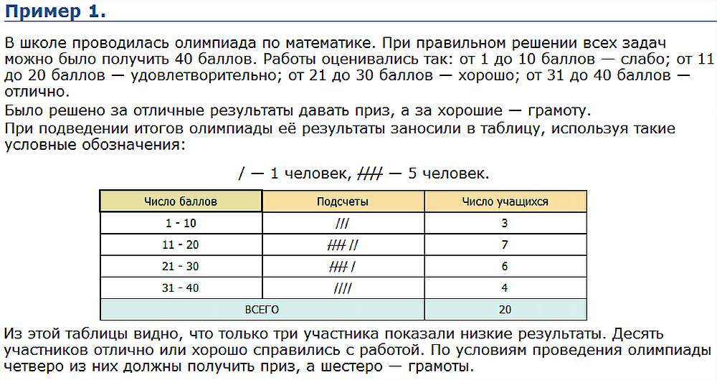
Как составлять таблицы
Организация и самоорганизация учащихся. Организация обратной связи

Slide 4
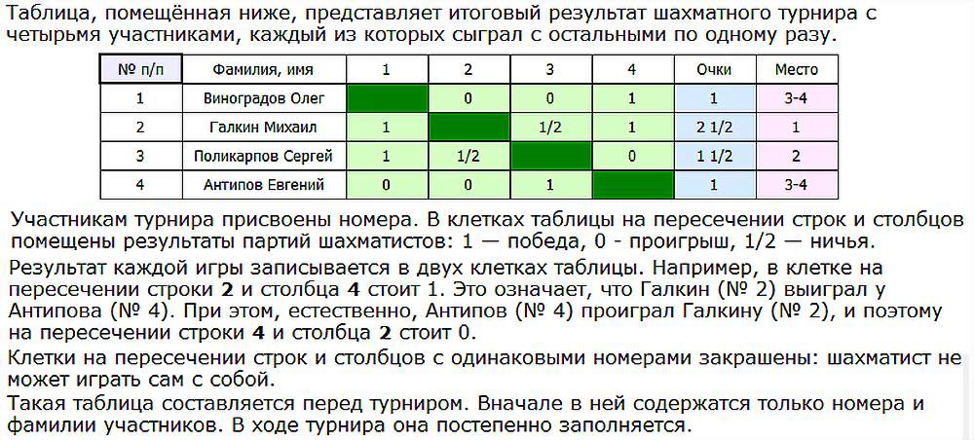
Турнирные таблицы (пример 2)
Организация и самоорганизация учащихся. Организация обратной связи

Slide 5
Таблицы в наших играх
Провести со своими близкими турнир и составить турнирную таблицу игры в «Крестики – нолики».
Домашнее задание У: стр. 205, 2 фрагмент – читать.
Решить :№727 и № 728
Подведение итогов, рефлексия, домашнее задание.

